Slide 1

尺子魔术
研讨课第四次汇报
汇报人 林圣翔
2023年12月19日
Notes:
添加设计方向、设计独特性、n应用要扩充；建设内容要扩充；李处建议：1、个人身份介绍，我是陕西高等教育大数据中心主任**，我代表教育厅汇报。。。设计情况 2、简单介绍书 ，很多做了拉页处理，大事记可以放到ppt，在省政务大数据局支持和指导下，投入多少人多少天完成项目3、

Slide 2
目 录
CONTENTS
01
02
选题回顾
理论推导
PART
PART
03
04
实验验证
总结与反思
PART
PART

Slide 3
PART. 01
选题回顾

Slide 4
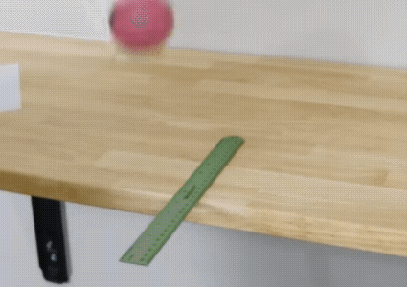
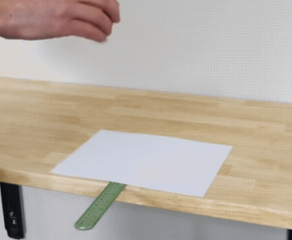
选题回顾
Ruler Trick
Place a ruler on the edge of a table, and throw a ball at its free end. The ruler will fall. However, if you cover a part of the ruler with a piece of paper and repeat the throw, then the ruler will remain on the table while the ball will bounce off it. Explain this phenomenon, and investigate the relevant parameters.
把一把尺子放在桌子的边缘，然后在它的自由端扔一个球。尺子会掉下来的。然而，如果你用一张纸盖住尺子的一部分并重复投掷，那么尺子会留在桌子上，而球会从上面反弹。解释这种现象，并调查相关参数。

Slide 5
PART. 02
理论推导

Slide 6
理论推导
考虑尺子在受到小球撞击后，能否被纸“压回”以及被“压回”的快慢程度，应与桌面光滑程度、纸张大小、材质、尺子伸出长度、空气进入纸下的难易程度有关。因此所建模型应考虑到相关影响。

Slide 7
理论推导
模型假设
1.尺子的形变为微小形变，因此将尺子视作刚体；
2.尺子在碰撞后的运动为定轴转动；
3.纸下空气温度不太高，压强不太大，因此将纸下空气视作理想气体；
4.碰撞时间极短，在碰撞过程中，尺子不发生位移；
5.尺子“翻转”和“压回”时间很短，进入的空气分子数忽略不计。

Slide 8
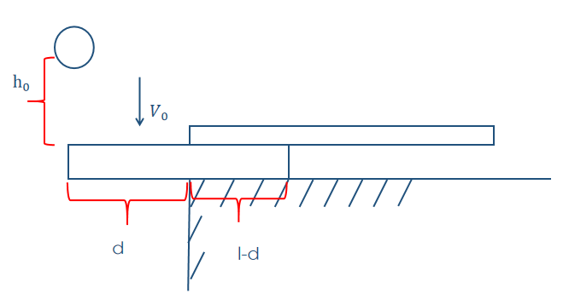
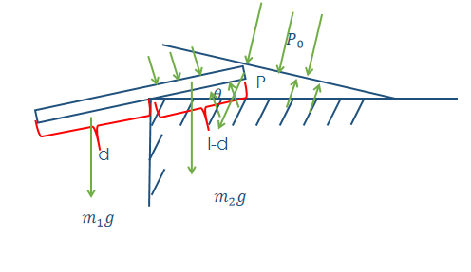
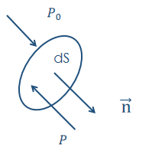
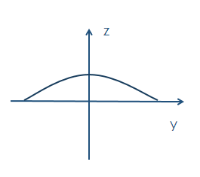
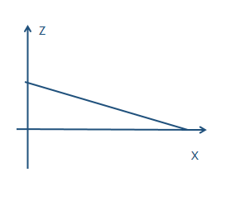
理论推导
1.碰撞过程
2.定轴转动
3.尺子对纸形态的改变
4.空气对尺子的力矩

Slide 9
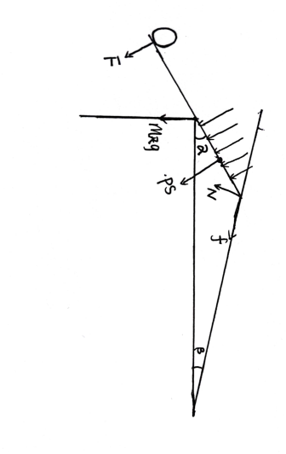
理论推导
新增假设： 1.我们假设在碰撞后尺子在桌面上的部分与纸面超出尺子接触点的长度是相同的。 2.我们假设尺子在碰撞一瞬间结束后在短时间内翻转了一个很小的角度α。 3.尺子的重心位置位于桌面边缘，因此可以忽略重力

Slide 10
PART. 03
实验验证

Slide 11
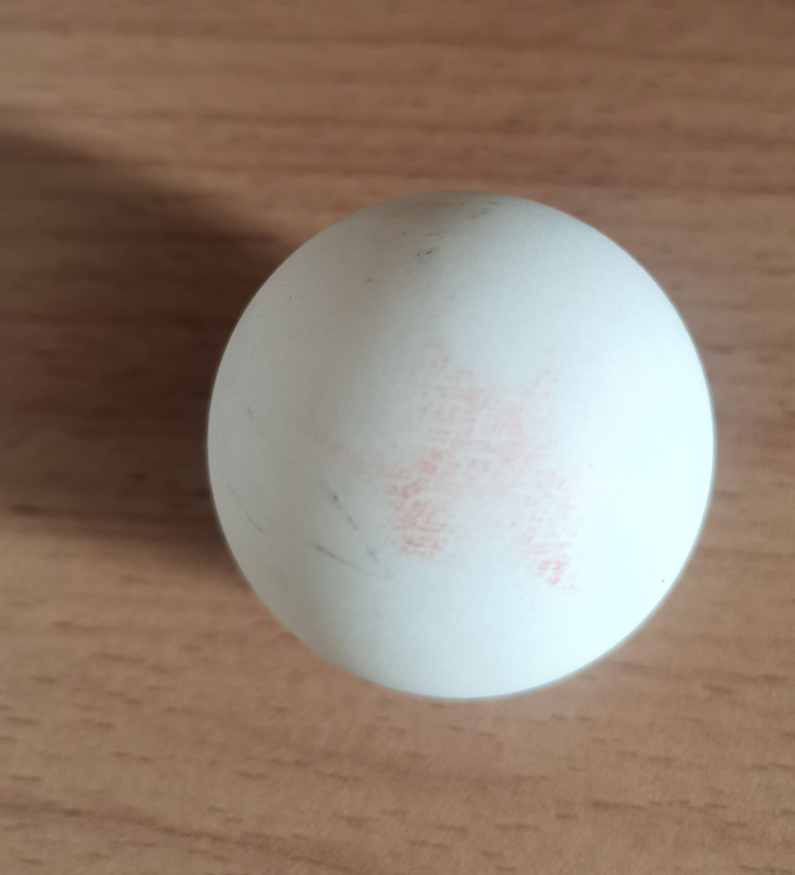
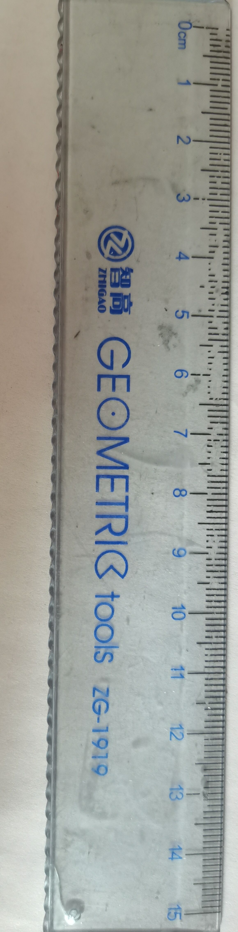


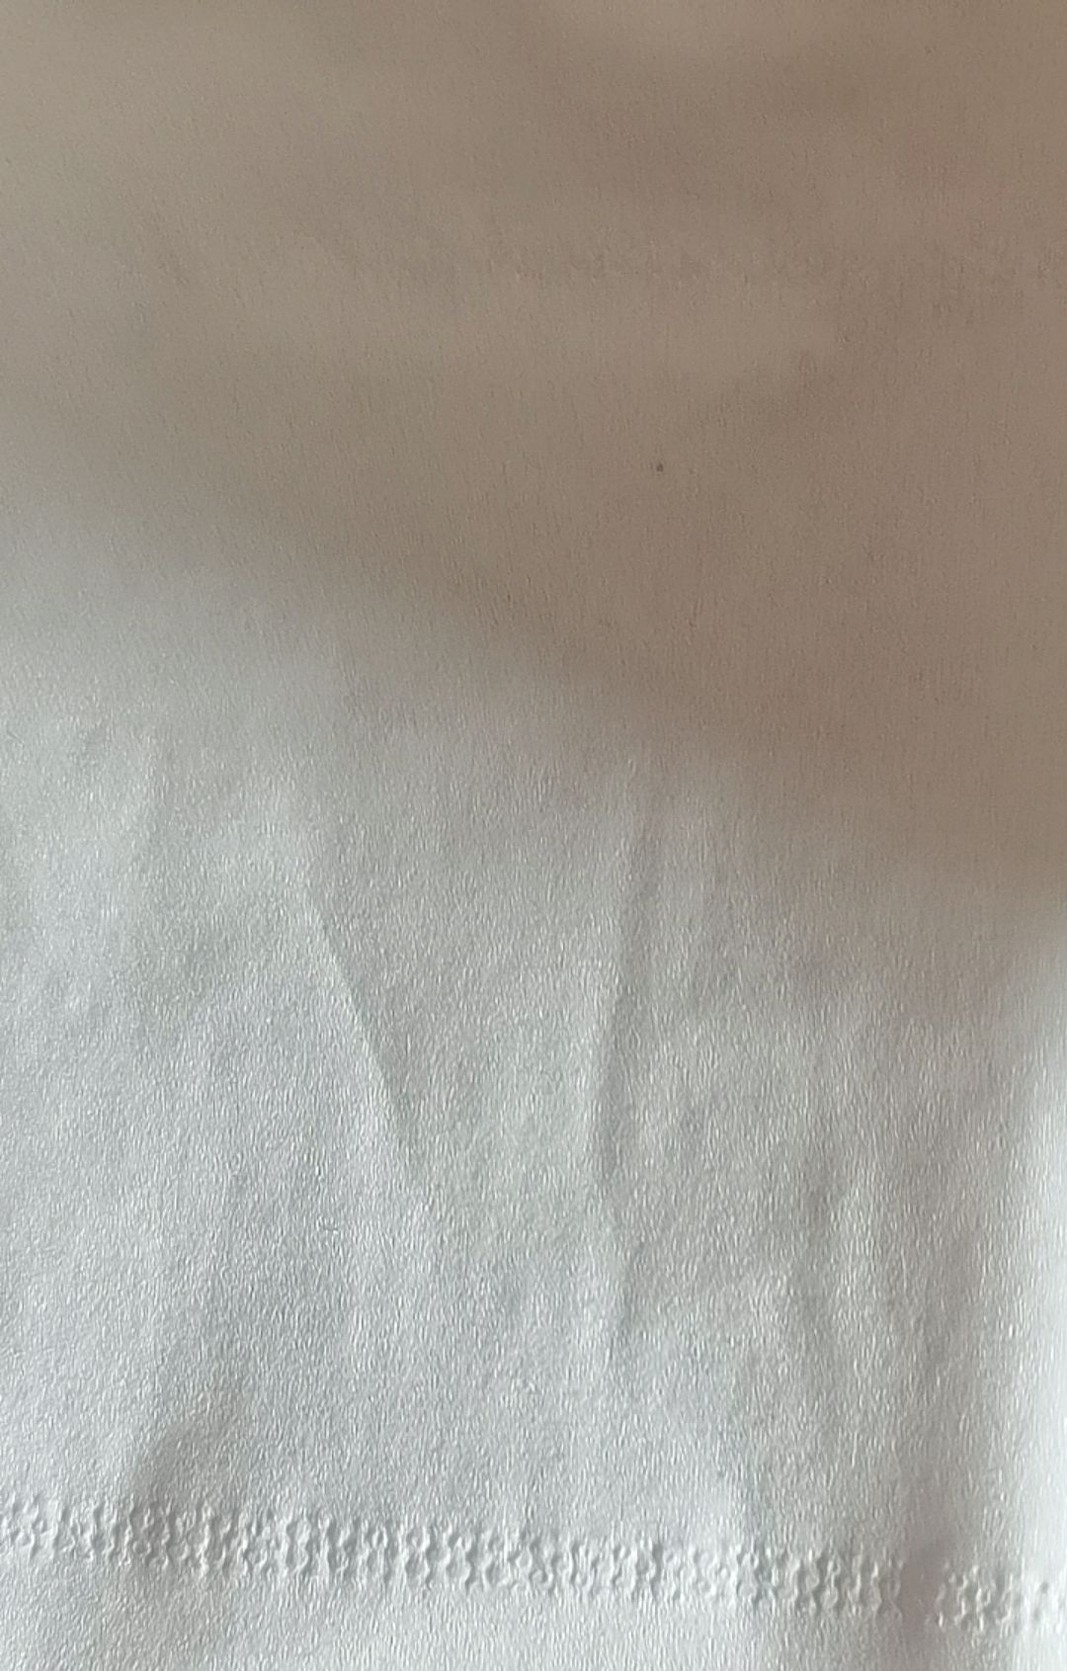
实验模拟
实验器材
3张长宽相同的硬纸板、A4纸和餐巾纸，
1个直径为40mm,质量为2.8g的乒乓球，
1把长度为15.8cm的塑料尺

Slide 12
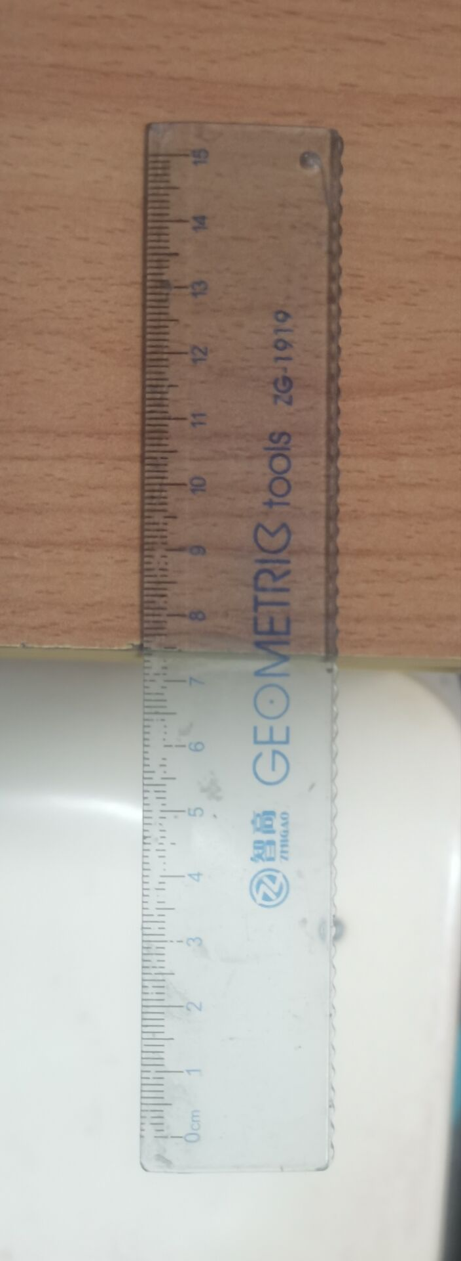
实验验证
小球下落高度h（cm） | 5 | 10 | 15 | 20
硬纸板 | 压不住 | 压不住 | 压不住 | 压不住
A4纸 | 可以压住 | 可以压住 | 可以压住 | 可以压住
餐巾纸 | 勉强可以压住 | 压不住 | 压不住 | 压不住

Slide 13
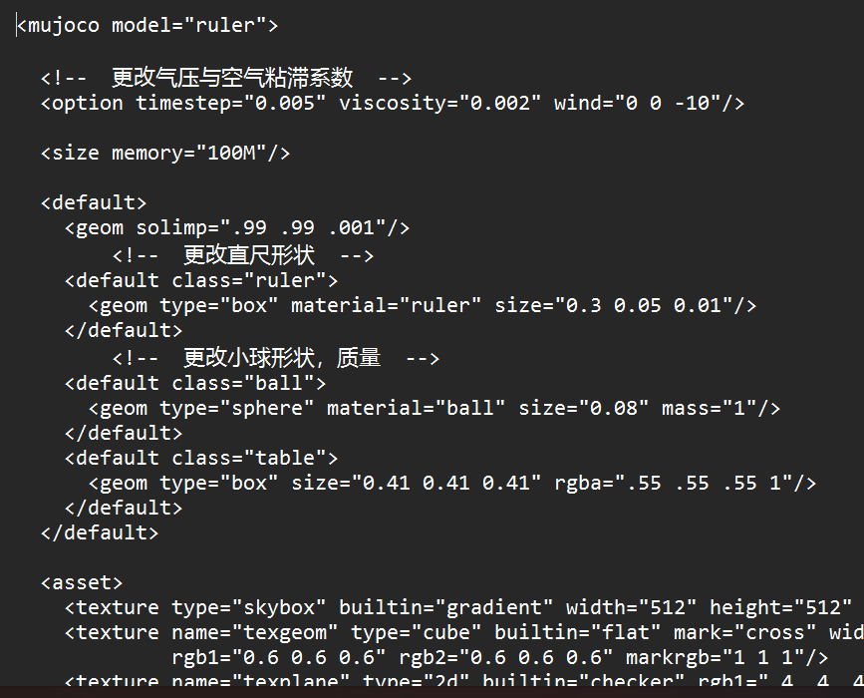
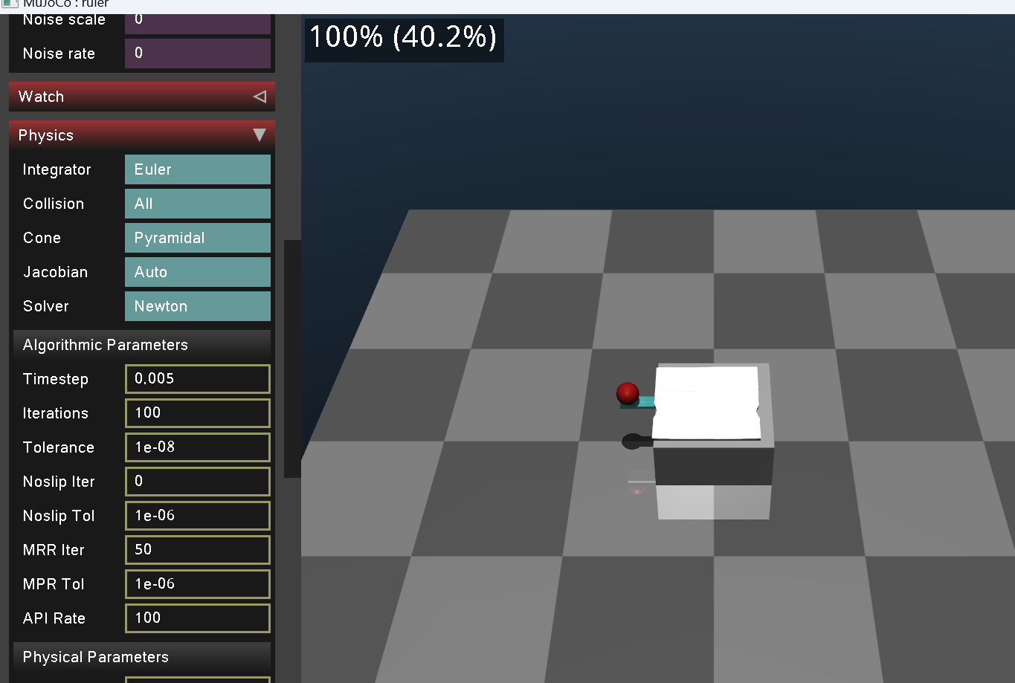
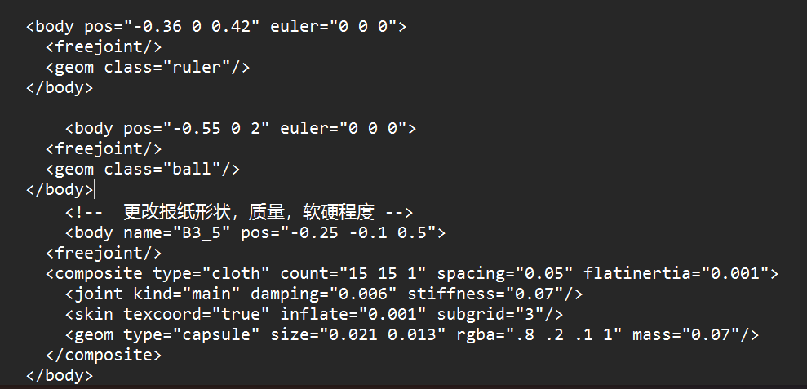
实验验证
搭建了一个基于C++的仿真软件，可以通过更改里面的参数，对变量进行定性的研究

Slide 14
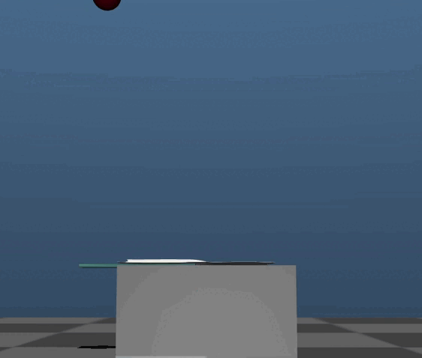
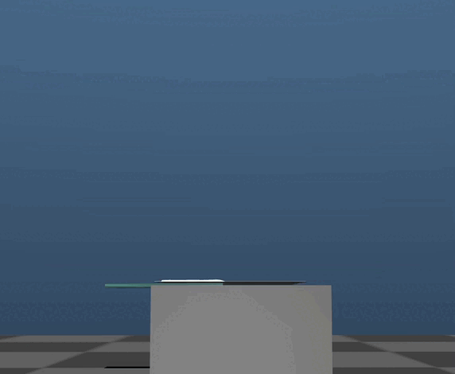
实验验证
改变大气压强

Slide 15
实验验证
改变纸的硬度

Slide 16
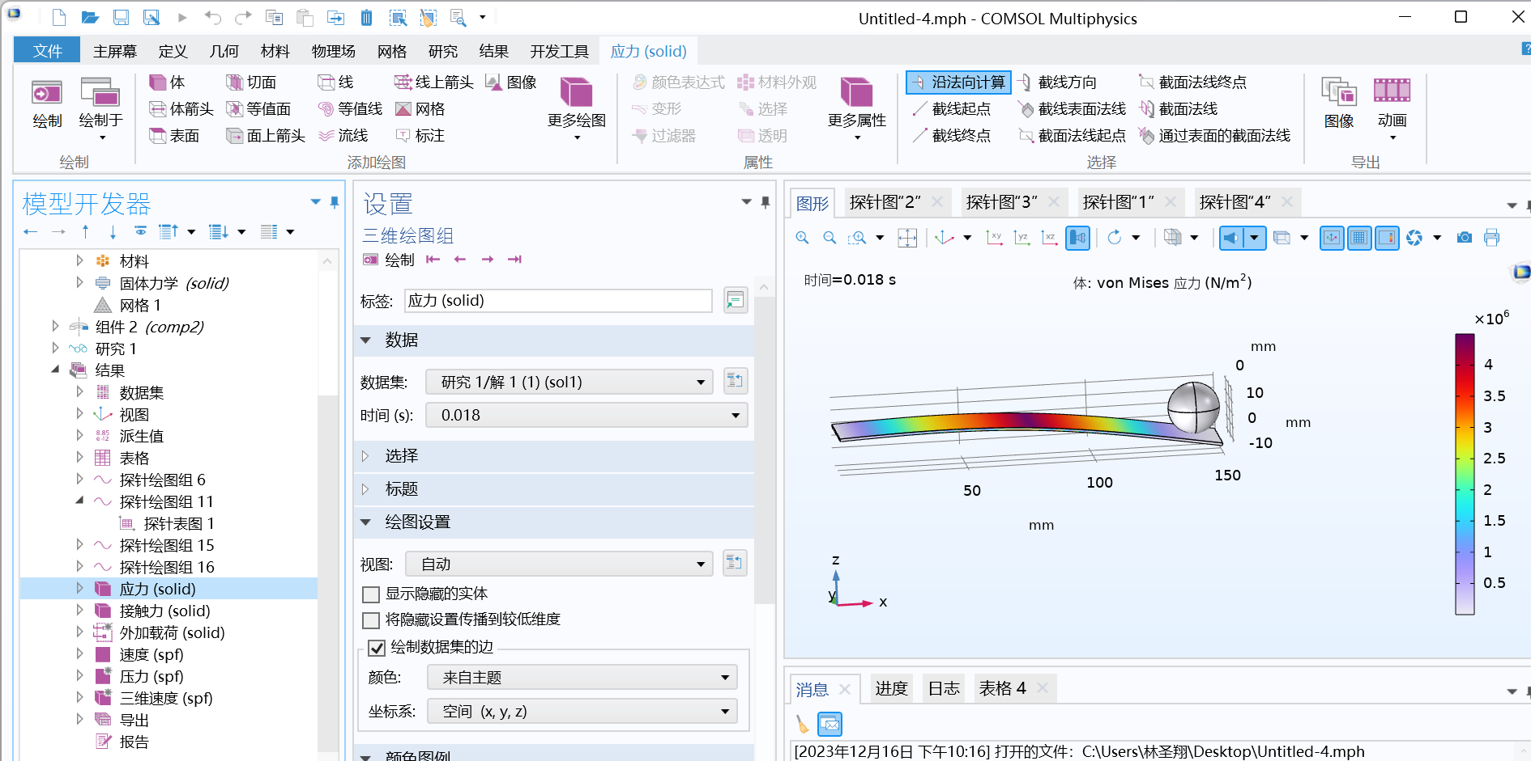
实验验证
使用了comsol软件提供的环境，其中包括但不仅限于一个固体力学模型，一个流体力学的模型以及各种几何物体的建模。

Slide 17
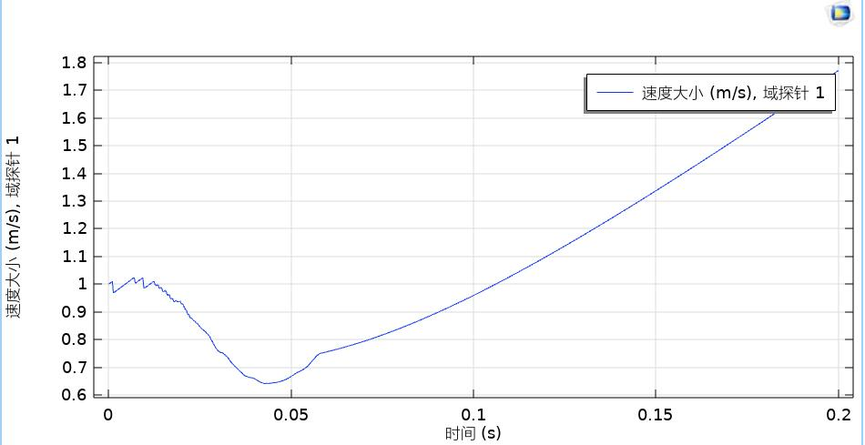
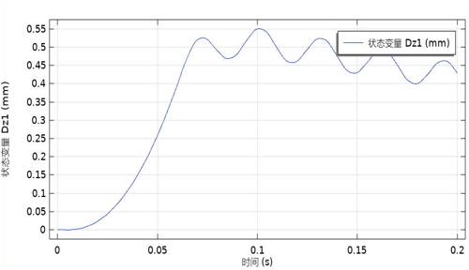
实验验证
尺子与纸的接触点距桌面的高度与时间的关系曲线
小球速度与时间的关系曲线

Slide 18
实验验证
小球与尺子第一次接触的速度 v0 (m/s) | 0.50 | 1.00 | 1.50
小球第一次反弹的速度 v1 (m/s) | 0.32 | 0.66 | 1.02
v1/v0 | 0.64 | 0.66 | 0.68
尺子和纸接触点运动第一次达到的最高高度（mm） | 0.57 | 0.53 | 0.39
α | 0.22 | 0.20 | 0.15
β | 0.54 | 0.51 | 0.37
α/β | 0.41 | 0.39 | 0.43

Slide 19
PART. 04
总结与反思

Slide 20
总结与反思
当球下落到尺子伸出桌面处，给尺子一个正向旋转的脉冲，这个力矩会驱使尺子弹起。
无纸覆盖时尺子会直接飞离桌面；
有纸覆盖时，因为尺子的翘起而导致纸下的空间瞬间增大，而因为纸与桌面重合较好，空气没有合适的通道进入以补充内部空气容量，故只能以内部空气稀释来填满整个空间这时内部气压就会小于外部气压，气压差会给予尺子一个反向于球下落力矩的力矩，来迫使尺子留到桌面上。
3

Slide 21
总结与反思
该现象的成功出现与纸的材料，如硬度、结构等具有较大关系，当纸的硬度比较高时，由于纸与桌面不能很好的重合，导致该现象无法出现。当纸的透气性比较好时，导致纸内部空气与外部联通，外界大气压能通过纸上的小孔对内进行快速的补充，从而内外难以形成较大的气压差，在这种情况下，也是难以实现该现象的发生的。
3

Slide 22
总结与反思
①由于设备局限，针对这个现象我们的探究主要停留在理论推导以及定性的实验验证上面，缺乏大量的实验验证；
②由于知识储备有限，我们在理论推导中建立的模型具有局限性，缺乏对尺子重力以及α角较大时等情况的讨论，在我们的模型中，也缺乏对某些因素进行详细的分析，比如纸的柔软程度、球的弹性等因素做定性的探究；
3

Slide 23

研究总览
2-4周
选题，文献查找与阅读
4-8周
理论研究，确立初步实验方案
8-12周
搭建仿真实验环境，对之前的理论推导进一步深化
3
12-16周
进行实验，比对实验结论与理论预期，分析并得出结论，完成论文撰写

Slide 24
谢谢大家
周二 3-7 王士诚 干优 邢珂硕 林圣翔

